Slide 1
Celebració religiosa de l’Advent

Slide 4
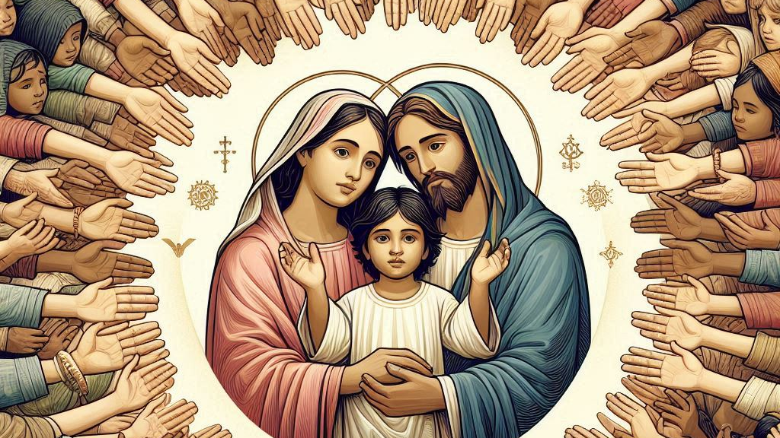

Slide 5
DÉU VOS SALVE, MARIA,
PLENA DE GRÀCIA;
EL SENYOR ÉS AMB VÓS;
BENEÏDA SOU VÓS ENTRE TOTES LES DONES;
BENEÏT ÉS EL FRUIT DEL VOSTRE SANT VENTRE, JESÚS.
SANTA MARIA, MARE DE DÉU,
PREGUEU PER NOSALTRES PECADORS,
ARA I A L'HORA DE LA NOSRA MORT. AMÉN.

Slide 7
Bon Nadal!

